Slide 1
DLL

Slide 2
Дополнительные материалы
7 способов сортировки массивов на примере С++ с иллюстрациями
https://proglib.io/p/7-sposobov-sortirovki-massivov-na-primere-s-s-illyustraciyami-2022-04-20?ysclid=mi06gtm7tq188590613
how to create dll and use it in codeblocks
https://rutube.ru/video/f97c89139e35faba6f23a69eab79107a/?ysclid=mi0601ctu4217696010
Как импортировать DLL в Python использование С++ в python
https://disk.yandex.ru/i/m--e7LQFAFgBlQ
ctypes
https://docs.python.org/3/library/ctypes.html

Slide 3
DLL
Вообще говоря, DLL — это просто наборы функций, собранные в библиотеки. Однако, в отличие от своих статических родственников (файлов . lib), библиотеки DLL не присоединены непосредственно к выполняемым файлам с помощью редактора связей. В выполняемый файл занесена только информация об их местонахождении. В момент выполнения программы загружается вся библиотека целиком. Благодаря этому разные процессы могут пользоваться совместно одними и теми же библиотеками, находящимися в памяти. Такой подход позволяет сократить объем памяти, необходимый для нескольких приложений, использующих много общих библиотек, а также контролировать размеры ЕХЕ-файлов.
DLL использует динамическое связывание — программу не нужно компилировать и связывать с библиотекой, связывание происходит во время выполнения. Это достигается с помощью таблиц импорта и экспорта, которые управляют доступом к функциям и переменным между приложением и DLL.
Некоторые компоненты DLL:
Файлы заголовков и определения функций — в них объявляются функции, которые будут доступны приложениям, использующим DLL.
Экспорт функций — функции в DLL должны быть назначены для экспорта с помощью ключевого слова __declspec(dllexport).

Slide 4
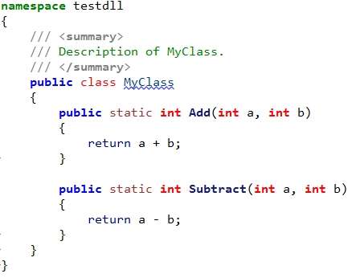
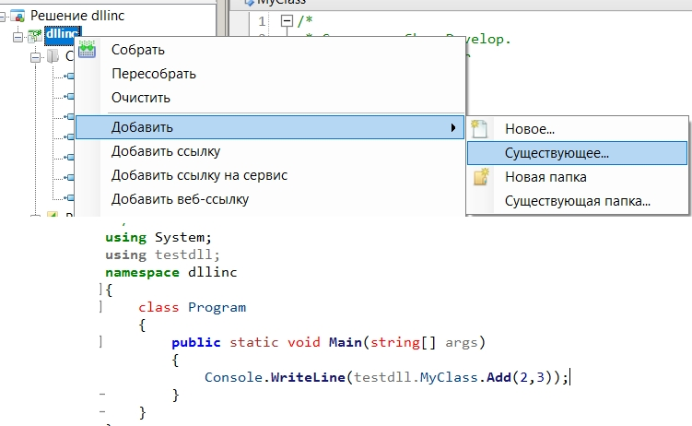
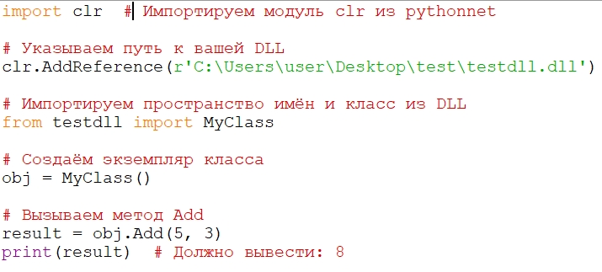
DLL C#
DLL создается через библиотеку классов
pip install pythonnet

Slide 5
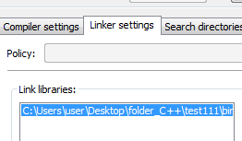
DLL: подключение
Библиотека DLL может быть подключена к приложению
Статически — при сборке последнего путём указания соответствующей библиотеки (lib) как части проекта. В этом случае DLL загружается в память при запуске приложения.
Динамически — DLL может загружаться и выгружаться при необходимости. В этом случае приложение предъявляет меньше требований к ресурсам, но обращение к функциям DLL несколько усложнено.
Важно: при статическом связывании программа не может начать работу без DLL, в то время как при динамическом связывании наличие DLL для запуска приложения не обязательно.

Slide 6
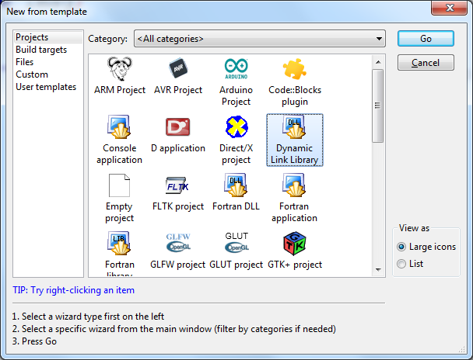
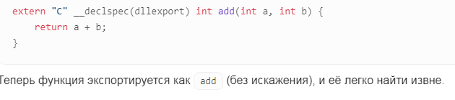
DLL: создание
Прежде всего необходимо создать функцию, которую смогут «видеть» другие программы
Для этого используют __declspec(dllexport) — экспорт функции из DLL Помечает функцию как «видимую извне» — то есть доступную для других программ/DLL, которые подключат эту библиотеку.
Как работает:
Без этого ключевого слова компилятор не экспортирует функцию из DLL (даже если она public).
Компилятор добавляет специальные метки в объектный файл, чтобы линкер включил функцию в таблицу экспорта DLL.
extern "C" — предотвращение искажения имён (name mangling) - Функция становится совместимой с C и другими языками (Python через ctypes, C#, etc.).

Slide 7
DLL: создание
Далее необходимо настроить заголовочный файл
Заголовочные файлы (.h или .hpp) в C++ — ключевой механизм организации кода, позволяющий разделять объявления (интерфейс) и реализацию (тело функций).
Главные задачи заголовочных файлов
Разделение интерфейса и реализации
В заголовочном файле — только объявления: что есть (функции, классы, переменные), но не как работает.
В файле .cpp — реализация (код функций). → Проект становится понятнее: можно смотреть «что доступно», не вникая в детали.
Повторное использование кода
Один заголовочный файл можно подключить в нескольких .cpp-файлах.
Не нужно копировать объявления везде вручную.
Модульность и удобство поддержки
Меняете объявление в .h — все .cpp, которые его включают, «увидят» изменения.
Почему нельзя всё писать в .cpp?
Дублирование: пришлось бы копировать объявления во все файлы, где они нужны.
Ошибки при обновлении: изменив функцию, нужно править её объявление везде вручную.
Неудобство командной работы: сложно понять, какие функции доступны в проекте, без единого «справочника».
Медленная компиляция: при изменении объявления пришлось бы перекомпилировать все файлы, где оно используется.

Slide 8
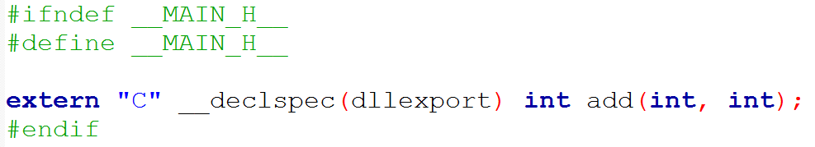
DLL: создание
Важные правила
Защитные директивы (#ifndef / #define / #endif или #pragma once) — чтобы файл не включался многократно.
Подключение через #include "my_header.h" (для своих файлов) или #include <library.h> (для системных).
Минимум зависимостей: включайте в .h только то, что действительно нужно для интерфейса
— это стандартный способ защитить заголовочный файл от многократного включения, чтобы:
избежать дублирования объявлений;
предотвратить ошибки компиляции;
обеспечить корректную сборку проекта при сложной иерархии включений.

Slide 9
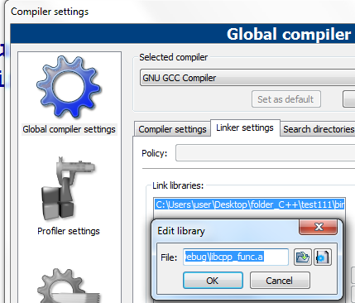
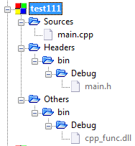
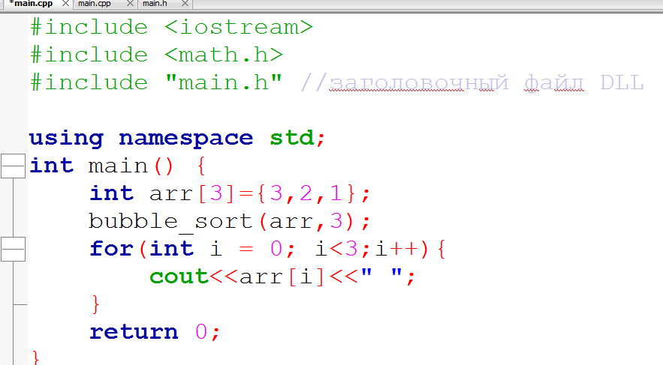
Подключение DLL: C++ статическое
Для статического связывания необходимо подключить заголовочный файл и сам файл dll
Настроить компиляцию (подключить файл .а и поместить файлы .а и .dll в папку к exe)

Slide 10
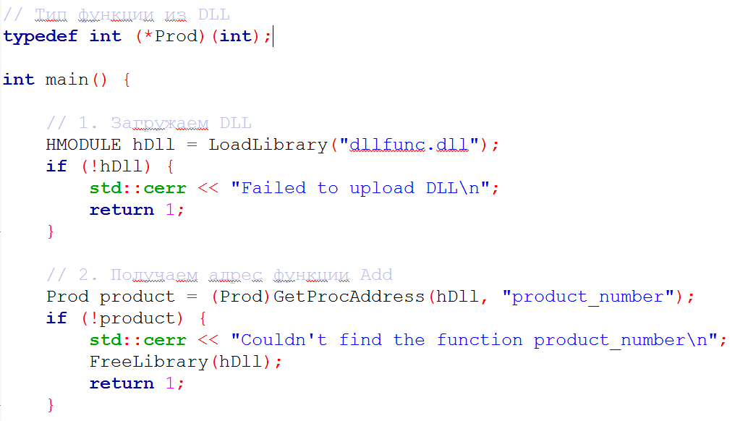
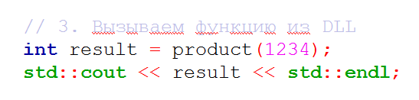
Подключение DLL: C++ динамическое
Тип функции через typedef (например, typedef int (*AddFunc)(int, int);) при динамической загрузке DLL необходим для безопасного и корректного вызова функций из библиотеки. Без явного типа компилятор не сможет проверить корректность вызова.
GetProcAddress Получает указатель на функцию Add по её имени. Важно: имя должно совпадать с тем, что экспортируется из DLL
FreeLibrary Освобождает DLL из памяти после использования.
typedef — это спецификатор, который создаёт алиас (синоним) для существующего типа. Он не объявляет новую функцию, а лишь даёт альтернативное имя типу.
typedef int (*FuncPtr)(int, int); // FuncPtr — синоним для "указатель на функцию, принимающую два int и возвращающую int"

Slide 11
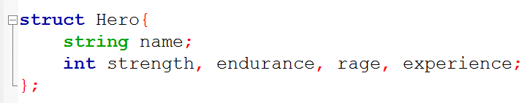


Подключение DLL C++: Структуры
Если структура объявлена в заголовочном файле (main.h) в DLL, чтобы использовать ее в других программах необходимо подключать к ним заголовочный файл, предварительно разместив его в директории вызывающей программы
При динамическом связывании c DLL (при указании синонимов), проверяйте, какие параметры Вы передаете в функцию и какой тип она возвращает

Slide 12
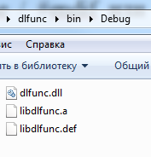
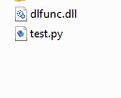
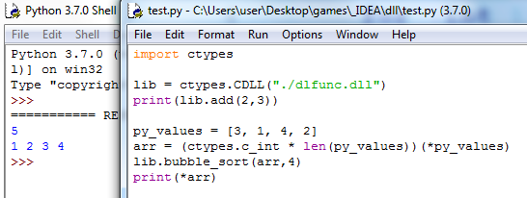
Подключение DLL: PYTHON
Поместите dll в папку с кодом Python
После сборки проекта
Код связывания
Для работы с функциями С++ необходима встроенная библиотека ctypes. Она позволяет создавать структуры данных, совместимые с C, и передавать их в функции С++.

Slide 13
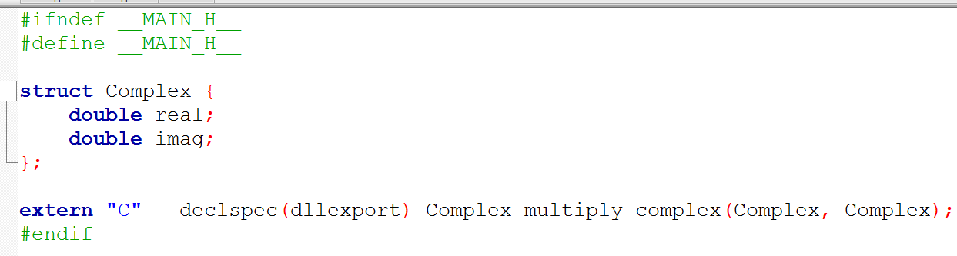
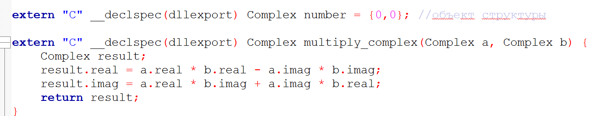
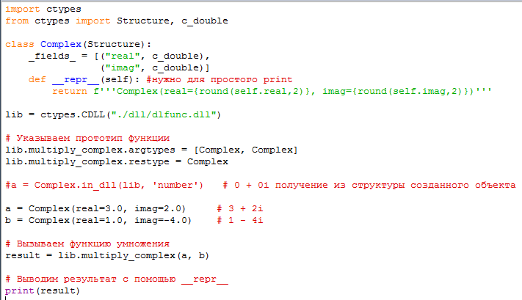
Подключение DLL Python: Структуры

Slide 14
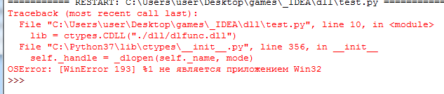
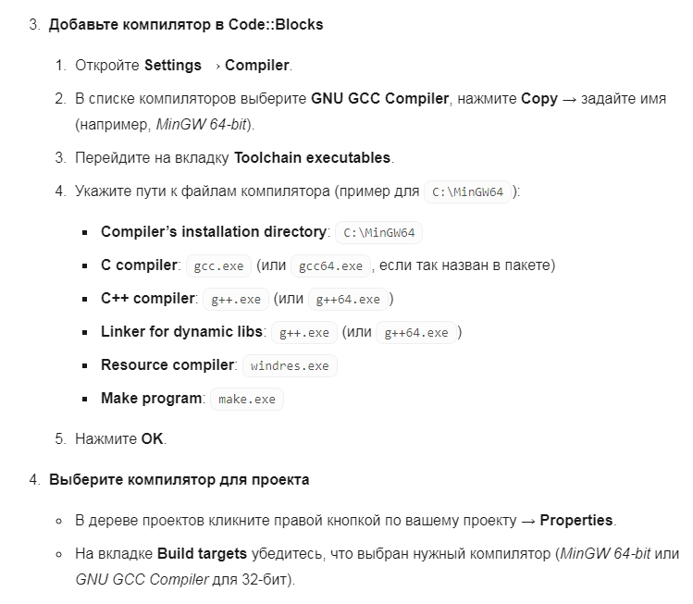
Ошибка версий: Python/C++
Основное отличие между 32-битной (x32) и 64-битной (x64) операционными системами заключается в способности работать с оперативной памятью (ОЗУ).
При возникновении такой ошибки есть два варианта решения
Установить версию Python другой разрядности
Добавить компилятор другой разрядности в С++
https://disk.yandex.ru/d/MAnhEvAipQqGvA

